Slide 1





Slide 2



Slide 3

z
Cùng quan sát một số tranh ảnh về phong cảnh, di tích lịch sử, cảnh đẹp nổi tiếng,... đặt trưng của các quốc gia Đông Nam Á.

Slide 4

LÀO

Slide 5

Cam-pu-chia

Slide 6
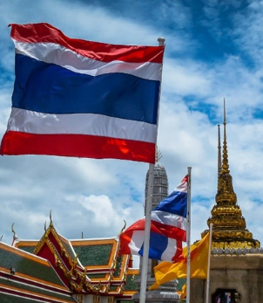
Thái Lan

Slide 7

Ma-lai-xi-a

Slide 8





Slide 9


Slide 10

Hoạt động 1. Tìm hiểu về sự ra đời của ASEAN

Slide 11

Đọc thông tin và quan sát các hình 2, 3, em hãy:
• Nêu sự ra đời của ASEAN.
• Kể tên và thời gian các quốc gia gia nhập ASEAN.

Slide 12
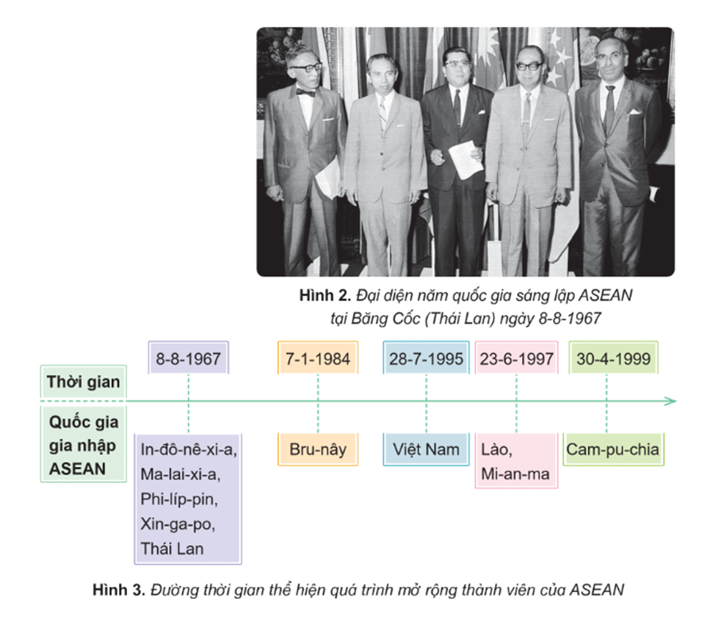

Slide 13
+ Sau khi giành được độc lập, với mong muốn có một tổ chức liên minh khu vực để cùng hợp tác phát triển, ngày 8-8-1967, Hiệp hội các quốc gia Đông Nam Á (ASEAN) được thành lập tại Băng Cốc (Thái Lan).
+ Ban đầu, Hiệp hội có sự tham gia của 5 nước là In-đô-nê-xi-a, Ma-lai-xi-a, Phi-líp-pin, Xin-ga-po và Thái Lan.

Slide 14


Slide 15
Hoạt động 2: Tìm hiểu về ý nghĩa của việc Việt Nam gia nhập ASEAN

Slide 16
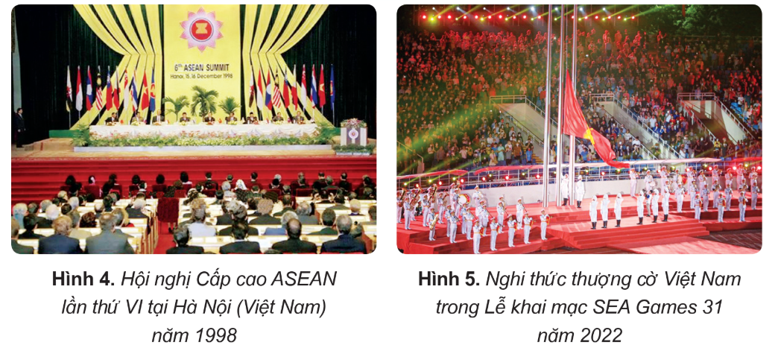
Đọc thông tin và quan sát các hình 4, 5, em hãy nêu ý nghĩa của việc Việt Nam gia nhập ASEAN.

Slide 17


Slide 18
Đây là dấu mốc quan trọng trong tiến trình hội nhập khu vực và thế giới của Việt Nam.
Ý nghĩa của việc Việt Nam gia nhập ASEAN
Có cơ hội mở rộng hợp tác, giao lưu kinh tế, văn hoá với các quốc gia trong tổ chức, gia tăng vị thế trên trường quốc tế.
Ngoài ra, còn góp phần củng cố hoà bình, ổn định và phát triển mọi mặt của khu vực Đông Nam Á.

Slide 19
Trên cương vị Chủ tịch ASEAN năm 2020, Việt Nam đã đề xuất và dẫn dắt ASEAN hoàn thành những văn kiện quan trọng, góp phần định hướng phát triển tương lai của ASEAN như: Tuyên bố lãnh đạo ASEAN về định hướng Cộng đồng ASEAN sau năm 2025; Tuyên bố Tầm nhìn lãnh đạo ASEAN về gắn kết và chủ động thích ứng…

Slide 20
Về vấn đề Bi ển Đông, Việt Nam cùng với các nước thành viên tham gia tích cực trong quá trình đàm phán và ký kết Tuyên bố về ứng xử của các bên ở Biển Đông (DOC) giữa ASEAN và Trung Quốc; cũng như đàm phán sớm đạt được Bộ Quy tắc ứng xử ở Biển Đông (COC) hiệu lực, hiệu quả.

Slide 21


Slide 22
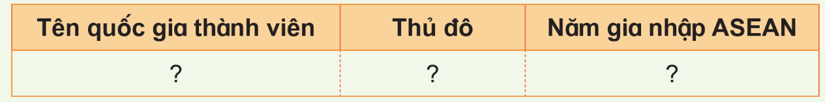
Hoàn thành bảng theo mẫu dưới đây vào vở ghi.

Slide 23
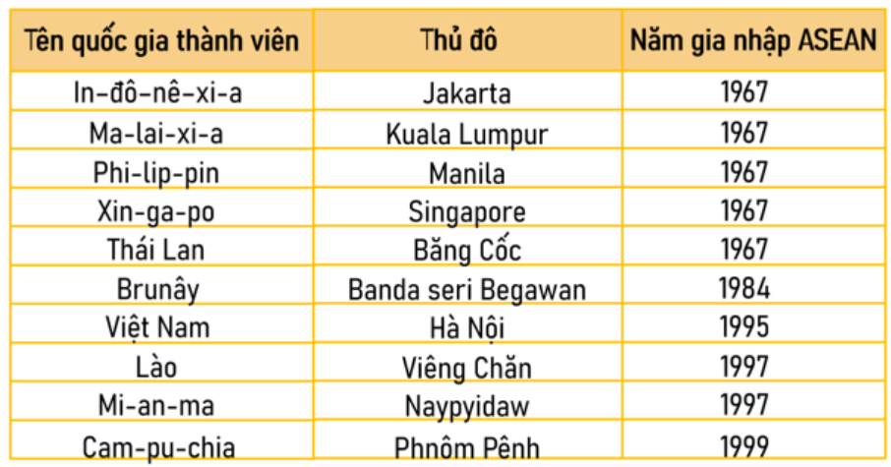

Slide 24


Slide 25
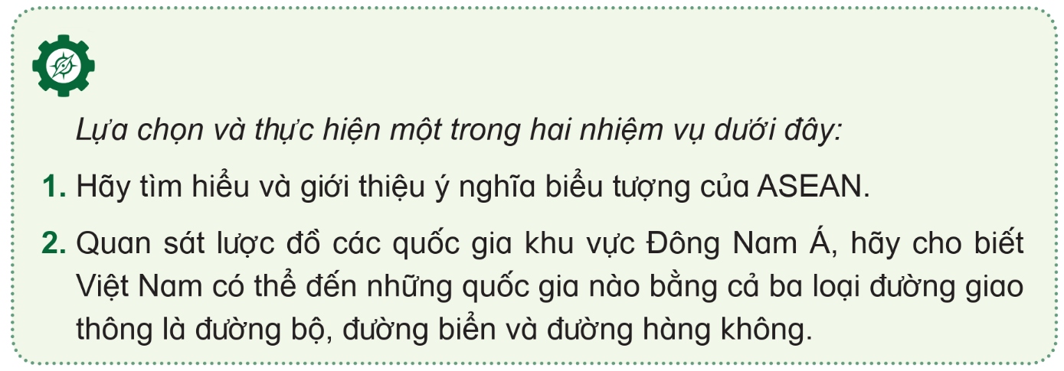

Slide 26

Biểu tượng ASEAN là một vòng tròn màu đỏ với bó lúa 10 nhánh ở giữa và tên viết tắt "ASEAN" được viết bằng phông chữ Helvetica màu xanh lam bên dưới. Vòng tròn màu đỏ được viền bằng đường viền màu trắng và xanh lam.

Slide 27
- Ý nghĩa của biểu tượng ASEAN:
+ Vòng tròn màu đỏ: Thể hiện sự thống nhất và đoàn kết của các quốc gia thành viên ASEAN. Màu đỏ cũng tượng trưng cho lòng dũng cảm, năng động và quyết tâm xây dựng một cộng đồng ASEAN hùng mạnh.
+ Bó lúa 10 nhánh: Đại diện cho 10 quốc gia thành viên ASEAN. Hình ảnh bó lúa cũng tượng trưng cho nền văn hóa nông nghiệp lâu đời của khu vực Đông Nam Á và tầm quan trọng của nông nghiệp đối với sự phát triển kinh tế và xã hội của các quốc gia thành viên.

Slide 28
z
z
Việt Nam có thể đến các quốc gia như Campuchia, Thái Lan và Mianma bằng cả ba loại đường giao thông là đường bộ, đường biển và đường hàng không.

Slide 29


...............................
.....................................
..............................

Slide 30


